Slide 1
燃烧热
朝阳区同步教学课程 · 高二（上）
化学 第3课时
清华附中朝阳学校 马洪武

Slide 2
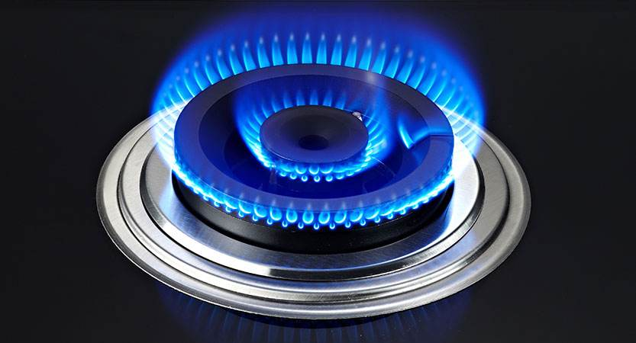
实验测得：在25 ℃、101 kPa时，1 mol CH₄完全燃烧生成液态水和CO₂，放出890.3 kJ的热量。
你能写出该反应的热化学方程式吗？

Slide 3
CH₄(g)＋2O₂(g) CO₂(g)＋2H₂O(l) ΔH ＝－890.3 kJ/mol
CH₄的燃烧热
燃烧热：在101 kPa时，1 mol纯物质完全燃烧生成
指定产物时所放出的热量。

Slide 4
三、燃烧热
限定燃料的物质的量
生成物不能继续燃烧
在101 kPa时，1 mol纯物质完全燃烧生成指定产物时所放出的热量。
① C→CO₂(g)，② H→H₂O(l)，③S→SO₂(g)，④N→N₂ (g)等。

Slide 5
练一练1
煤、石油、天然气是当今世界重要的化石燃料。石油的加工产品——汽油的成分之一是辛烷(C₈H₁₈) ，辛烷的燃烧热为5 518 kJ/mol，写出表示辛烷燃烧热的热化学方程式。
C₈H₁₈(l) + －O₂(g) 8CO₂(g) + 9H₂O(l) ΔH ＝－5 518 kJ/mol
25
2

Slide 6
练一练2
①
②
③
④
已知：
②
（1）表示物质的燃烧热的热化学方程式为____（填序号）。
（2）则氢气的燃烧热ΔH ＝ 。
－285.8 kJ/mol

Slide 7
练一练3
查阅教材P120：附录Ⅰ所提供的的燃烧热数据，计算相同质量的
氢气、甲烷、乙醇在25℃和101 kPa时完全燃烧放出的热量，说明
氢气作为能源的优点。

Slide 8
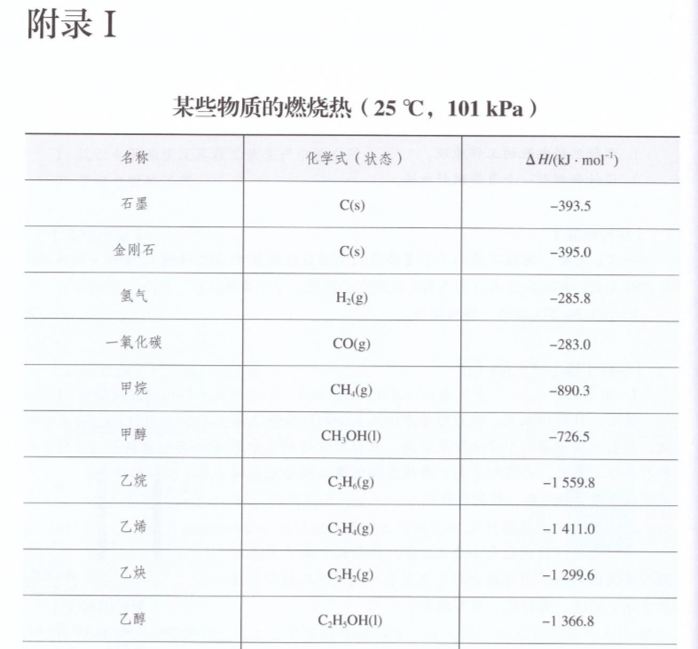
单位质量燃料完全燃烧放出的热量
285.8 kJ
2 g
氢气：
≈ 142.9 kJ/g
890.3 kJ
16 g
甲烷：
≈ 55.6 kJ/g
1366.8 kJ
46 g
乙醇：
≈ 29.7 kJ/g
单位质量燃料完全燃烧放热多；
来源广泛；
燃烧产物是水，无污染……

Slide 9
反应热、燃烧热的联系与区别
反应热：化学反应中吸收或释放的热量
任何反应
燃烧反应
燃烧热：在101 kPa时，1 mol纯物质完全燃烧
生成指定产物时所放出的热量
单位：kJ/mol

Slide 10
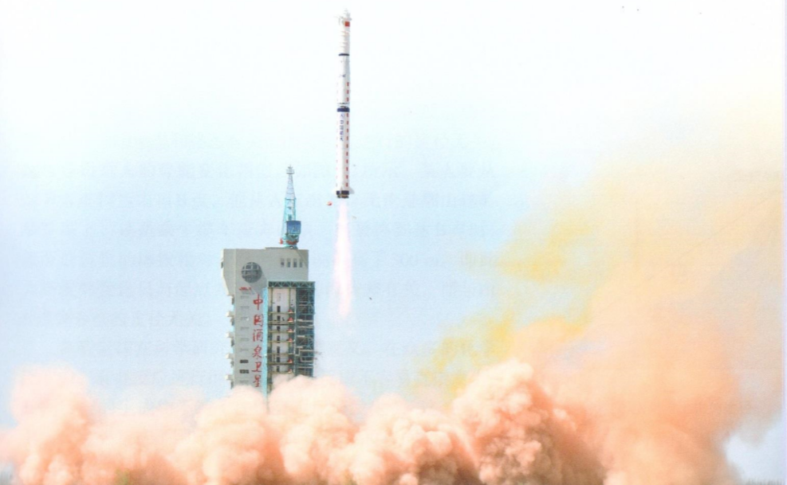

Slide 11
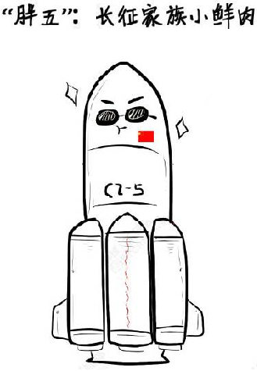
火箭推进剂在燃烧室燃烧，将化学能转换为燃烧产物的热能，这是火箭发动机的第一个能量转换过程。燃烧产物从燃烧室经过喷管高速喷出，将热能转换为射流的动能，在喷管中完成了火箭发动机的第二个能量转换过程。高速气流从喷管中喷出，对飞行器做功，转换为飞行器的飞行动能。

Slide 12
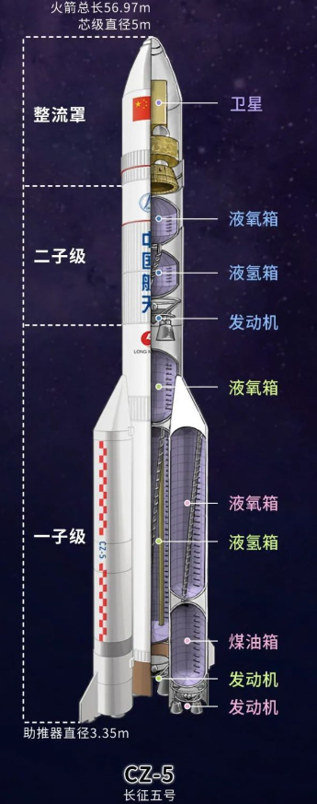
火箭的历史可以追溯到13世纪黑火药的发明和应用；
我国火箭运载事业起步较晚，从1960年发射我国首枚火箭，到2016年长征五号大型运载火箭发射成功，我国已经成为世界航天领域的重要参与者；
液体燃料的优点是燃料能量密度高，比冲（是对火箭推进剂利用效率的一种描述，指单位推进剂的量所产生的冲量）大，容易实现流量控制，可以用于机动或变轨。不过液体燃料不易储存，大多需要在火箭发射前加注。我国传统液体燃料发动机火箭所用的偏二甲肼、四氧化二氮燃料，是有剧毒、强腐蚀性，且易燃易爆，十分危险，对储存和加注工作有着极为严苛的要求。近年我国陆续问世的新一代运载火箭，采用了液氢、液氧、煤油等绿色燃料，对环境基本不会造成影响。

Slide 13
液氧煤油推进剂
煤油的重要成分之一是十二烷(C₁₂H₂₆)，1 mol C₁₂H₂₆(l)在O₂(g)中燃烧，生成CO₂(g)和H₂O(l)，放出8 087 kJ热量。
写出反应的热化学方程式。
C₁₂H₂₆(l)＋－ O₂(g) 12CO₂(g) ＋ 13H₂O(l) ΔH ＝－8 087 kJ/mol
37
2

Slide 14
液氢液氧推进剂
查阅教材P120附录I中氢气的燃烧热数据，试画出液氢液氧生成水蒸气的能量变化示意图。
1
2
H₂(g)＋ O₂(g)
总能量
1
2
H₂(l)＋ O₂(l)
ΔH₂
ΔH₁ ＝－285.8 kJ/mol
H₂O(g)
H₂O(l)

Slide 15
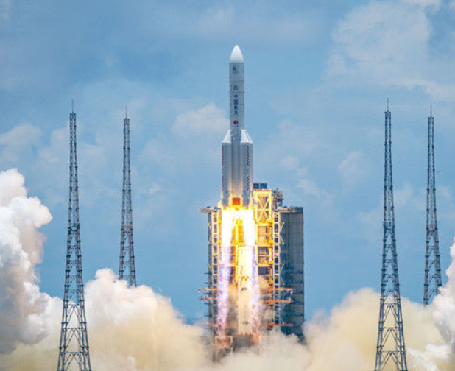
现有的固态推进剂和液态推进剂，在半个多世纪以来的人类航空历史中发挥了重要作用。但是随着深空探测的发展， 人类对高比冲、绿色环保和低成本推进剂要求更加迫切，绿色推进剂及新型推进方式更加受到重视，也将取得更大的发展。
2020年7月23日“天问一号”海南出发，
开启火星探测之旅

Slide 16
我国火箭推进剂的发展史
液氢液氧
无毒，性能奇高。氢氧发动机技术门槛高。
液氧煤油
无毒，性能高，燃料密度高，火箭直径比较小，技术成熟，价格低廉。
偏二甲肼
四氧化二氮
技术成熟，
价格低廉，
但有剧毒。
火药
人工降雨用的小火箭。

Slide 17
谢谢您的观看
北京市朝阳区教育研究中心 制作

